Slide 1

INSTITUTO MUNICIPAL DE LA MUJER EN SAN JUAN DEL RÍO, QRO.
INFORME TRIMESTRAL
ABRIL, MAYO Y JUNIO, 2022
DIRECTORA GENERAL: M. En I. P. María Guadalupe Gómez Rodríguez.

Slide 2
Durante el período trimestral contemplado del mes de abril a junio de 2022, el Instituto Municipal de la Mujer en San Juan del Río, Qro., brindó, a través de sus Áreas de Servicio 4,227 atenciones.

Slide 3
COMPARATIVO DE ATENCIONES CON EL TRIMESRTRE ANTERIOR
MAYOR DEMANDA
32.05%
3,201
atenciones
1,206 Más Atenciones

Slide 4
AVANCE HISTÓRICO
REGISTRO ACUMULATIVO
DE
9,763
ATENCIONES

Slide 5
INDICADORES RESPECTO AL AVANCE DE AVANCE DE META ANUAL DE ATENCIONES
88.18% de Avance hacia la consecución de la Meta Anual de Atenciones brindadas por el Instituto Municipal dela Mujer en San Juan del Río, Qro.

Slide 6
COMPARATIVO DE ATENCIONES CON RESPECTO AL TRIMESTRE ANTERIOR POR ÁREA DE ATENCIÓN

Slide 7
COMUNICACIÓN OFICIAL
553 OFICIOS

Slide 8
186 OFICIOS RECIBIDOS
ESTADÍSTICA DE INCIDENCIA
50

Slide 9
186 OFICIOS RECIBIDOS
ESTADÍSTICA DE INCIDENCIA
50 SECRETARÍA DE SEGURIDAD CIUDADANA
32 FISCALÍA GENERAL DEL ESTADO
16 SECRETARÍA DEL H. AYUNTAMIENTO
11 ORGANO INTERNO DE CONTROL
10 SECRETARÍA DE SEGURIDAD PÚBLICA MUNICIPAL
9 SECRETARÍA PARTICULAR
8 SISTEMA MUNICIPAL DIF
4 PATRONATO DE LA FERIA SAN JUAN 2022
4 PRESIDENCIA MUNICIPAL
3 IQM
3 UNIDAD DE TRANSPARENCIA Y ACCESO A LA INFORMACIÓN DEL MPIO. DE SJR
3 SECRETARÍA DE FINANZAS DIRECCIÓN DE INGRESOS
2 FRAC. CLAUSTROS DEL RÍO
2 COLEGIO DE PROFESIONALES DEL DERECHO DE SAN JUAN DEL RÍO, QRO. A.C
2 INEA
2 CÁMARA DE DIPUTADOS LXV LEGISLATURA
2 Detalle de solicitud de gastos
2 REGIDORES
1 ADELANTE MI QUERIDO SAN JUAN
1 CECYTE QRO.
1 CRUZ ROJA
1 INSTITUTO UNIVERSITARIO DEL RIO
1 JAPAM
1 PARTICULAR DESPACHO JURÍDICO MÉNDEZ & PORTAL
1 PROCURADURIA DE LA DEFENSA DEL MENOR Y LA FAMILIA DEL SMDIF
1 SECRETARÍA PARTICULAR DEL GOBERNADOR Kuri
1 TRIUNAL SUPERIOR DE JUSTICIA DEL ESTADO DE QUERÉTARO
1 UAQ
1 CANACINTRA
1 CHIQUITINES A.C.
1 DIRECCIÓN DE CULTURA
1 DIRECCIÓN MUNICIPAL DE LA JUVENTUD
1 SECRETARIA DE GOBIERNO
1 SECRETARÍA DE SERVICIOS PÚBLICOS MUNICIPALES
1 SECRETARIA TÉCNICA
1 BIO PAPAEL ESCRIBE
1 CECATI
1 ENTIDAD SUPERIOR DE FISCALIZACIÓN DEL ESTADO DE QUERÉTARO
1 ROTARY SAN JUAN

Slide 10
367 OFICIOS ENVIADOS
ESTADÍSTICA DE INCIDENCIA
75
66
49
22
19
18
13
12

Slide 11
367 OFICIOS ENVIADOS
ESTADÍSTICA DE INCIDENCIA
75 SECRETARÍA DE SEGURIDAD CIUDADANA
66 FISCALÍA GENERAL DEL ESTADO
49 DESPACHO JURÍDICO LOS NARANJOS
22 FLECHA ROJA
19 SISTEMA DE IGUALDAD
18 VARIOS
13 SMDIF
12 CENTRO DE SALUD URBANO
9 COLEGIO DE PSICÓLOGOS
7 COLEGIO DE PROFESIONALES DEL DERECHO SJR, QRO, A.C.
7 ORGANO INTERNO DE CONTROL
6 SECRETARÍA DE SEGURIDAD PÚBLICA MUNICIPAL
6 SECRETARÍA PARTICULAR
5 PRESIDENCIA
4 SECRETARÍA DEL H. AYUNTAMIENTO
5 ABOGADA LITIGANTE
3 BAESVIM
3 DERIVACIÓN IQM
3 ALTA DE PSICOLOGÍA
3 UAQ
2 REGIDORES
2 MUSEO DEL NACIMIENTO
2 NEFROVIDA, A.C.
2 PROTECCIÓN CIVIL
2 REGIDORES
2 VACÍOS
1 AGRUPACIONES
1 ACTA DE HECHOS
1 CARLA HUMPHREY
1 CENDI CHIQUITINES A.C.
1 CESAM
1 COMCA
1 CONALEP
1 CONSEJEROS
1 CRUZ ROJA
1 DEPENDENCIAS Y SECRETARÍAS
1 EMPRESAS
1 IMSS
1 INFOQRO
1 IQM
1 TRIBUNAL SUPERIOR DE JUSTICIA DEL EDO. DE QUERÉTARO
1 KIMBERLY CLARK
1 LCDA. INÉS SÁENZ
1 REINA ADRIANA I
1 SECRETARÍA DE ADMINISTRACIÓN
1 SNTE
1 TRANSPARENCIA
1 SECRETARÍA DEL DEPORTE

Slide 12
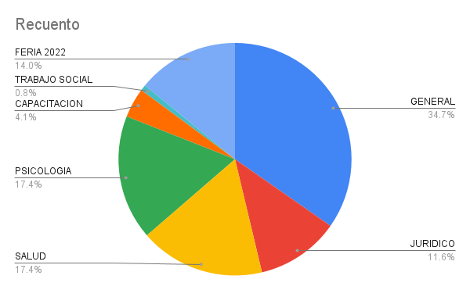
PÁGINA DE FACEBOOK
ESTADÍSTICA DE INCIDENCIA
ATENCIONES EN MENSAJES PRIVADOS DE LA PAGINA DE FACEBOOK, SEGMENTADOS POR EL AREA A LA QUE VA DIRIGIDA LA INCOGNITA.
AREA | NUMERO DE ATENCIONES
FERIA 2022 | 17
CAPACITACION | 5
SALUD | 21
PSICOLOGIA | 21
JURIDICO | 14
TRABAJO SOCIAL | 1
ASUNTOS GENERALES | 42
TOTAL | 121

Slide 13

RED SOCIAL
PÁGINA FACEBOOK
MES | NUMERO DE ATENCIONES
ABRIL | 40
MAYO | 41
JUNIO | 40

Slide 14

ALCANCE DE LA PAGINA DE FACEBOOK
153 PUBLICACIONES DENTRO DEL TRIMESTRE | 426,316 PERSONAS ALCANZADAS

Slide 15
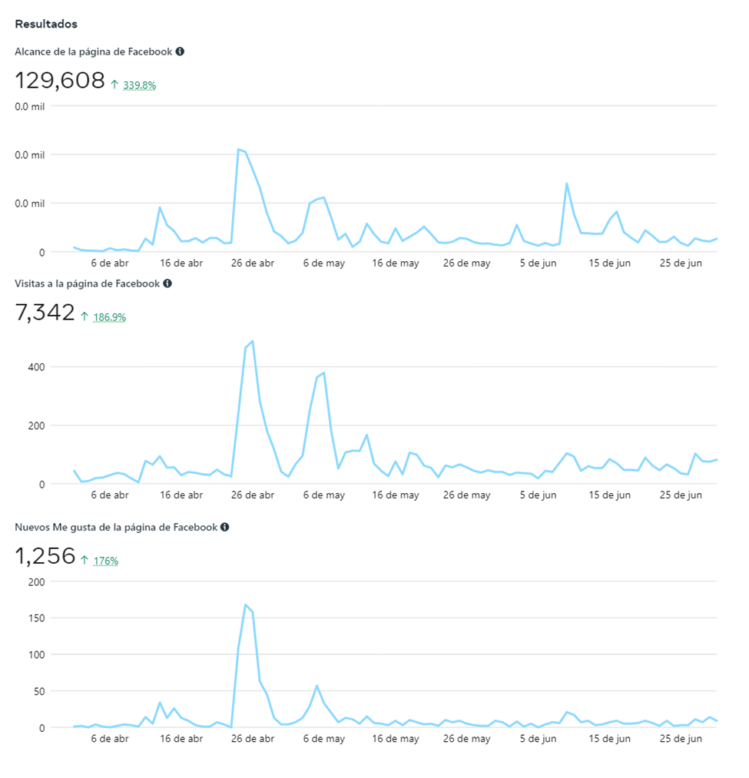

Slide 16
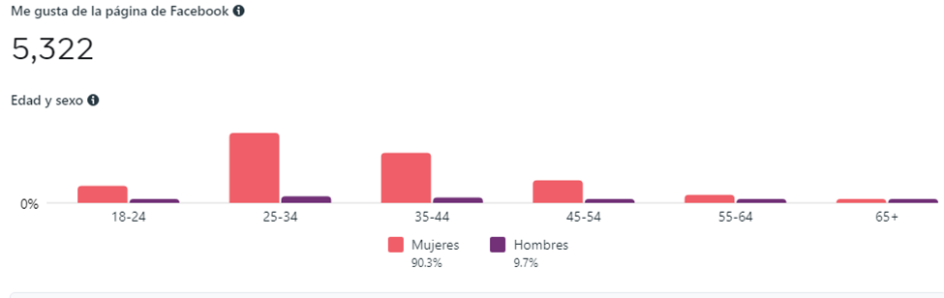

Slide 17

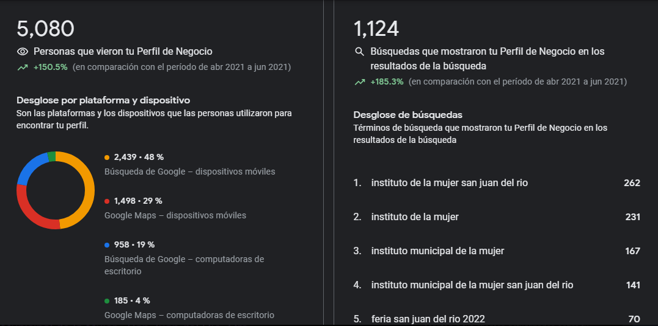
REPORTE DE GOOGLE

Slide 18

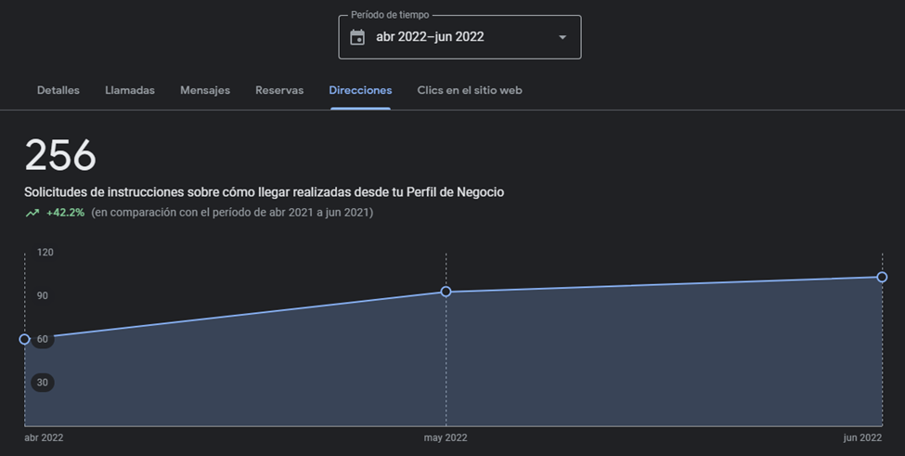

Slide 19

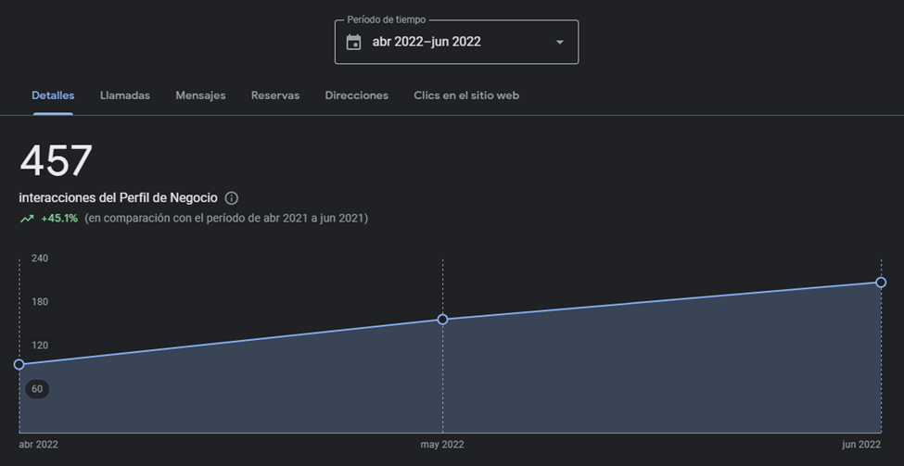

Slide 20
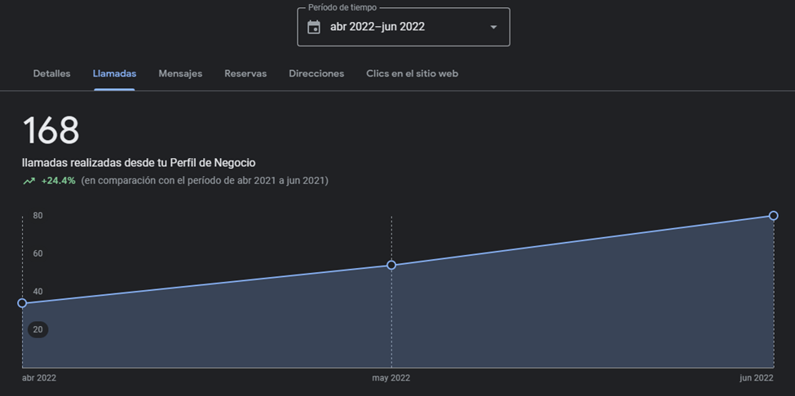

Slide 21
ATENCIÓN CIUDADANA
TRABAJO SOCIAL

Slide 22
ATENCIÓN CIUDADANA, TRABAJO SOCIAL
99
Mujeres
70
Mujeres
48
Mujeres
1
Mujer

Slide 23
ATENCIÓN CIUDADANA, TRABAJO SOCIAL

Slide 24
ÁREA PSICOLÓGICA
566 ATENCIONES

Slide 25
ESTADÍSTICA DE INCIDENCIA

Slide 26
RANGO DE EDAD DE MUJERES ATENDIDAS

Slide 27
MUJERES ATENDIDAS POR ZONA

Slide 28
MUJERES ATENDIDAS POR TRABAJO

Slide 29
ÁREA PSICOLÓGICA
CANALIZACIONES
LUGAR DE CANALIZACIÓN | CESAM QRO | DIF | CENTRO URBANO | HOSPITAL GENERAL | IMSS | COMCA | OTROS (ESPECIFICAR) | TOTAL
CANTIDAD | 0 | 0 | 14 | 0 | 3 | 0 | 8 | 25
MOTIVO DE CANALIZACIÓN |  |  | 2 Ansiedad 1Pensamiento De Muerte 1 Duelo 2Inestabilidad Emocional 8 Valoración Psiquiátrica |  | Valoración Psiquiátrica |  | Colegio de Psicólogos
 | TOTAL GENERAL: |  |  |  |  |  |  | 25
ALTAS POR CUMPLIMIENTOS DE OBJETIVOS
CANTIDAD | MOTIVO DE CONSULTA INICIAL | TOTAL
2 | Violencia familiar (1) Inestabilidad emocional (1) | 2

Slide 30
ÁREA PSICOLÓGICA
INGRESOS DE ATENCION INICIAL
CANTIDAD | MOTIVO DE CONSULTA INICIAL | TOTAL
119 | Inestabilidad emocional (56) Violencia Familiar (52) Duelo (4) Violencia en la comunidad (2) Violencia en el noviazgo (2) Acoso Sexual (3) | 119
BAJAS DEL ÁREA DE PSICOLOGÍA
CANTIDAD | MOTIVO DE CONSULTA INICIAL | TOTAL
21 | Violencia Familiar (21) | 21

Slide 31
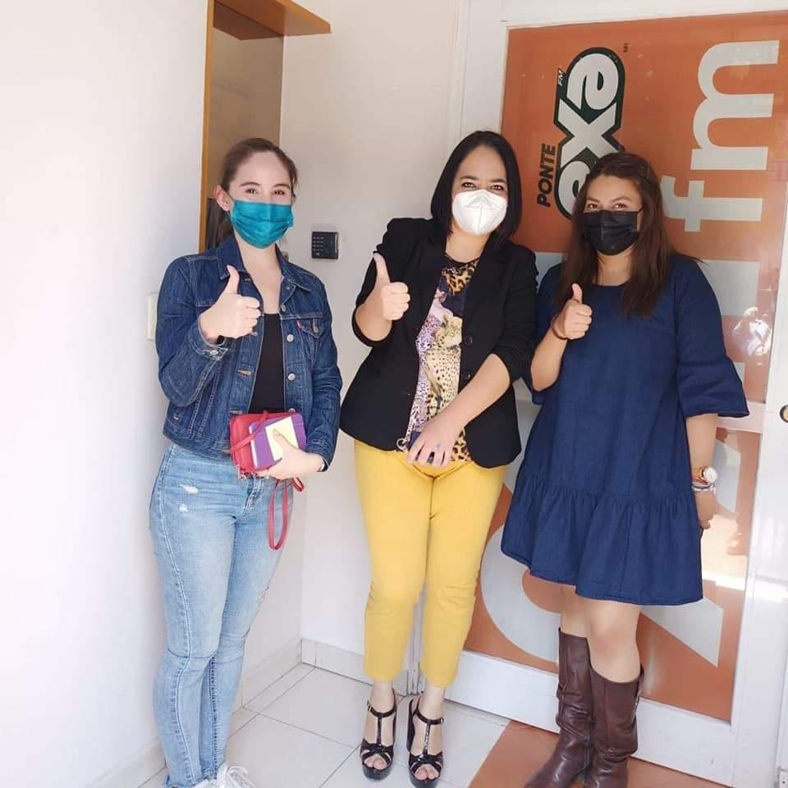
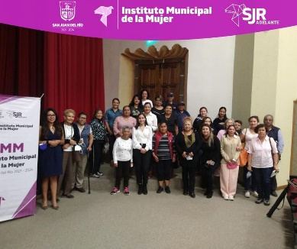
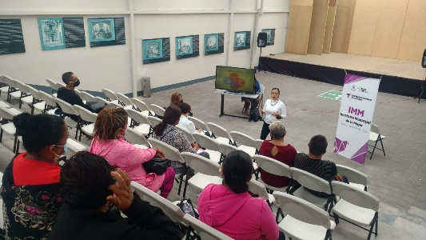
ÁREA PSICOLÓGICA
CAPACITACIONES IMPARTIDAS
TEMA | POBLACIÓN | BENEFICIADOS |  | TOTAL DE PERSONAS QUE ASISTIERON
 |  | MUJERES | HOMBRES
Programa de Radio. La Fuerza de la Palabra. “Funciones y servicios del IMM”. | Radio-escuchas | Sin datos | Sin datos | Sin datos
Grabación de Cápsulas SINERGIA FEMENINA Temas: Apego emocional, Violencia familiar, Depresión y Ansiedad. | Sin datos | Sin datos | Sin datos | Sin datos
Programa de Radio. La Fuerza de la Palabra. “Funciones y servicios del IMM”. | Radio-escuchas | Sin datos | Sin datos | Sin datos
“Depresión” Licda. Andrea Jazmín González Castillo. UAQ -SALA DE USUS MÚLTIPLES EDIFICIO P. | Estudiantes de la UAQ. | 7 | 2 | 9
DUELO Foro San Juan | Público en general | 20 | 3 | 23
DUELO Museo del Nacimiento | Público en general | 10 | 1 | 11

Slide 32
ÁREA PSICOLÓGICA
CAPACITACIONES RECIBIDAS
Bienvenida PAIMEF 2022 Presentación del IQM
ABC de género
Visibilizando lo invisible
Desigualdades para el desarrollo de las mujeres
Interseccionalidad
Normativa Jurídica para la Atención
Medidas Cautelares
Reforma de órdenes de Protección
Delitos de género
Derechos Humanos de las Mujeres
Técnicas de entrevista
Integración de Expediente Único
Manuales, protocolos, lineamientos y rutas críticas de atención.
Ruta de atención a riesgos altos.
Sistematización de información
Capacitación: Curso sobre el Manual de Procedimientos.

Slide 33
ÁREA PSICOLÓGICA
CAPACITACIONES RECIBIDAS
“Sensibilización a trabajadores que tienen trato directo con la ciudadanía” Centro Cívico.
“Sensibilización a trabajadores que tienen trato directo con la ciudadanía” Centro Cívico.
Derecho de Acceso a la información pública.
CONFERENCIA MAGISTRAL: “El Futuro Liderazgo de las Mujeres” PONENTE: Bertha Xóchitl Gálvez Ruiz Senadora de la republica
Plática de Indicadores de Medición

Slide 34
ÁREA JURÍDICA
203 ATENCIONES

Slide 35
ESTADÍSTICA DE INCIDENCIA

Slide 36
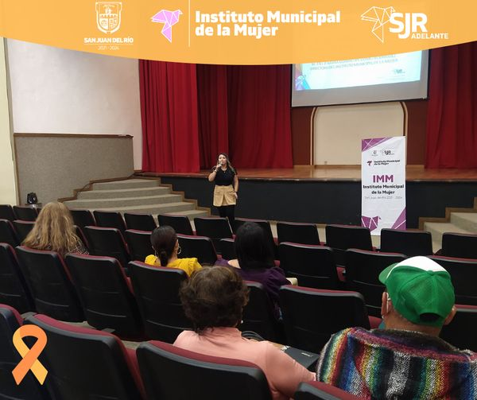
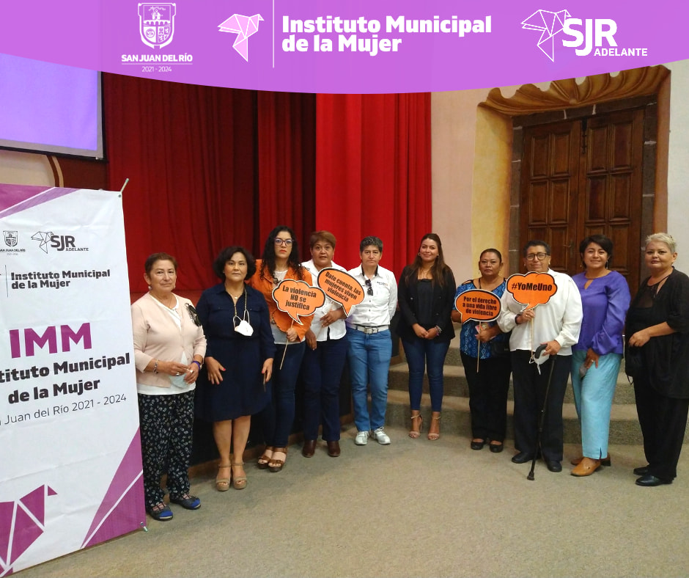
ÁREA JURÍDICA
ACTIVIDADES REALIZADAS EN FERIA SAN JUAN 2022
ACTIVIDAD IMPARTIDA | SEDE | ASISTENTES
 |  | MUJERES | HOMBRES | TOTAL
CONFERENCIA "TIPOS Y MODALIDADES DE VIOLENCIA" | FORO SAN JUAN, PORTAL DEL DIEZMO | 9 | 0 | 9
CONFERENCIA"TIPOS Y MODALIDADES DE VIOLENCIA" | FORO SAN JUAN, PORTAL DEL DIEZMO | 5 | 1 | 6
TOTAL DE ATENCIONES |  | 14 | 1 | 15

Slide 37
ÁREA JURÍDICA
OTRAS ACTIVIDADES
Actualización del portal de transparencia
Redacción de 2 Convenios
Apoyo como Staff en Medio Maratón de Feria San Juan 2022.

Slide 38
SALUD
1,027 ATENCIONES
901 MUJERES
126 HOMBRES

Slide 39
SALUD
3 Viajes redondos a la Clínica UNEME-DEDICAM
78 Estudios de Mastografía.
4 Estudios complementarios a la Clínica UNEME-DEDICAM.
3 Citas para Mastografía semestral de seguimiento.
5 Citas para Ultrasonido semestral de seguimiento.
50 atenciones en Campaña de Salud Renal para menores de edad y adolescentes.
225 Canalizaciones a Nefrovida A. C.
20 Apoyos de Transporte Flecha Roja.
31 Estudios de Papanicolaou en Centro de Salud Urbano.
3 Estudios de Papanicolaou en Centro de Salud Oriente.
9 Estudios de Detección del VPH en Centro de Salud Urbano.
19 Estudios de Detección del VPH en Centro de Salud Oriente.
182 Solicitudes de estudio gratuito de Mastografía en Hospital General.
75 Entrega de pases para estudio gratuito de Mastografía .

Slide 40
SALUD
76 Solicitudes de estudio gratuito de Termografía UAQ.
60 Entrega de pases para estudio gratuito de Termografía.
Acompañamiento para 60 Estudios de Termografía UAQ.
Entrega de 42 resultados de Mastografía.
12 Atenciones en informes.
10 Cotizaciones de estudios.
2 Pases otorgados para estudios de laboratorio e imagenología en Convenio de Colaboración con Laboratorio Chopo.
1 Ultrasonido de glándula mamaria.
1 Mastografía.
1 Química integral
1Biometría Hemática.
1 Examen general de orina.
1 Placa de torax.
1 Check up.

Slide 41
SALUD
2 Pases Otorgados para estudios de Resonancia Magnética y Tomografía en Convenio con Laboratorios Daxi.
2 Resonancias Magnéticas simples de columna lumbar.
3 Pases otorgados para estudios de Laboratorio e Imagenología y Consultas Médicas de Especialidad en Convenio de Colaboración con la Clínica Medik Laser.
2 Consultas Ginecológicas.
1 Ultrasonido pélvico.
10 Pases otorgados para Estudios de Laboratorio por Convenio de Colaboración con Análisis Clínicos Ángel.
5 Químicas Sanguíneas,
1 Perfil de lípidos en suero.
1 Hemoglobina Glucosilana.
3 Biometrías hemáticas.
2 Exámenes generales de orina.
1 Perfil de inmunoglobinas.
1 Hormona estimulante de tiroides en suero.
1 Perfil Tiroideo.

Slide 42
SALUD
1 Urucultivo.
1 BH Q5.
1 Prolactina.
1 Check up.
3 Glucosiladas.
1 Insulina Basal.
2 Creatininas.
1 Ácido Úrico.
1 Grupo Sanguíneo.
2 Factores RH
3 Ureas.
2 VDRL

Slide 43

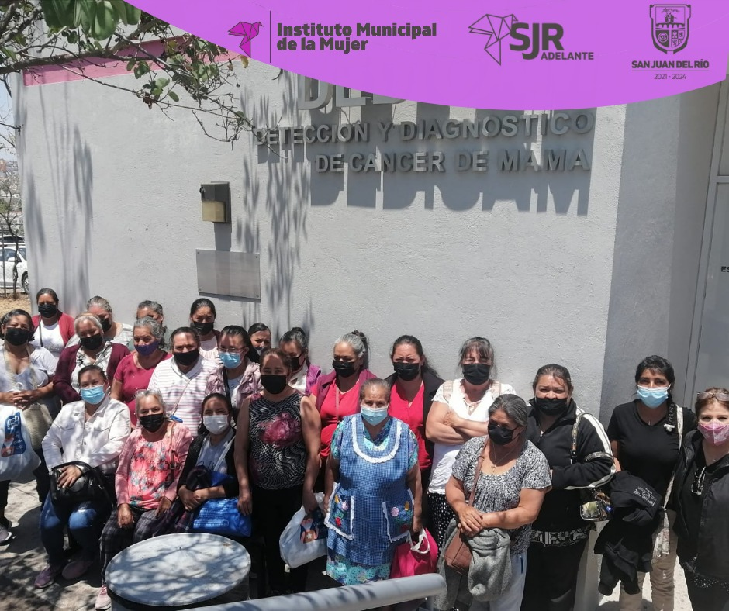
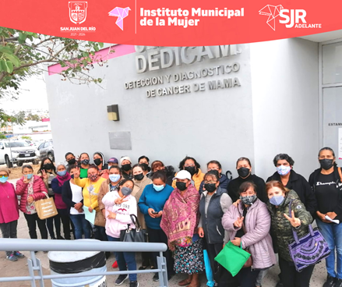
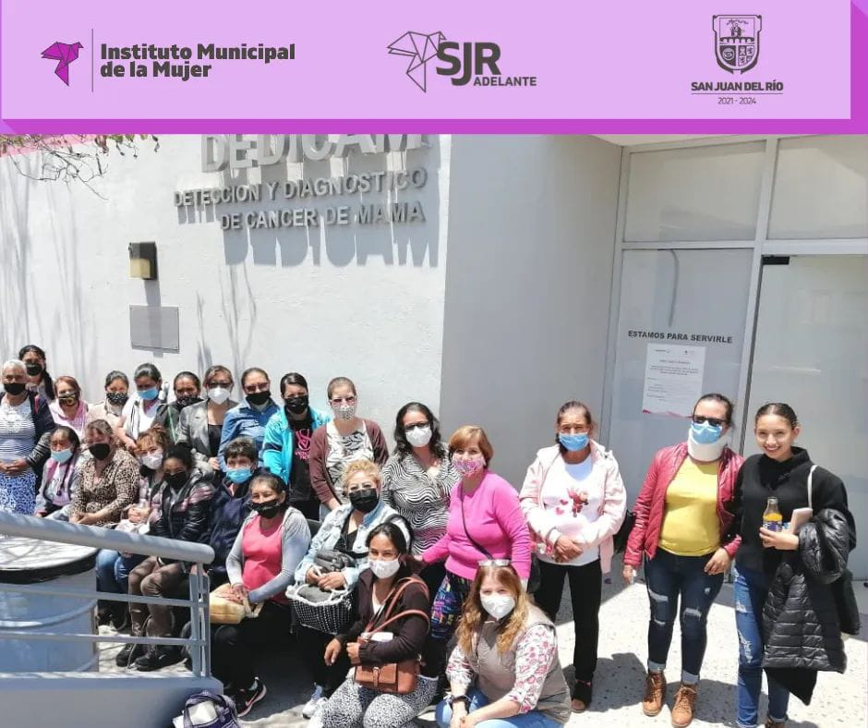
VIAJES A UNEME DEDICAM
Usuarias de la Comunidad de San Sebastián de las Barrancas , viaje coordinado con el Instituto Tecnológico de San Juan del Río.
Usuarias de las Comunidades de Puerta de Alegría, San Miguel Galindo y Arcila, en coordinación con la Universidad Tecnológica de San Juan del Río.
Usuarias de la comunidad El Rosario.

Slide 44
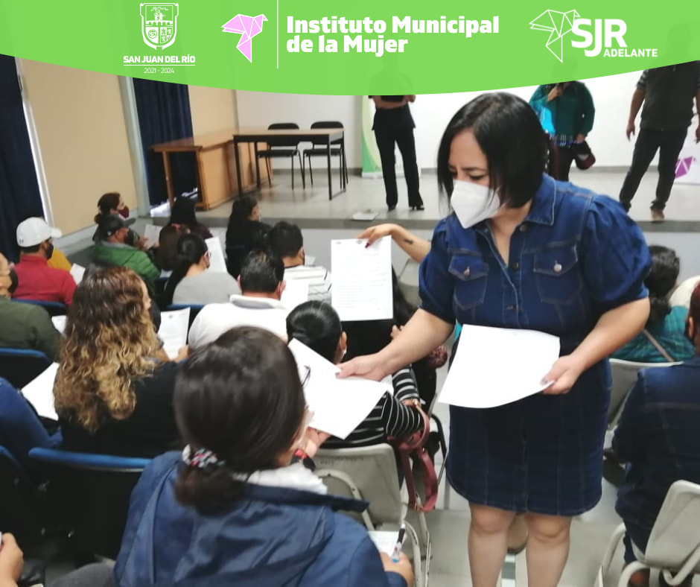
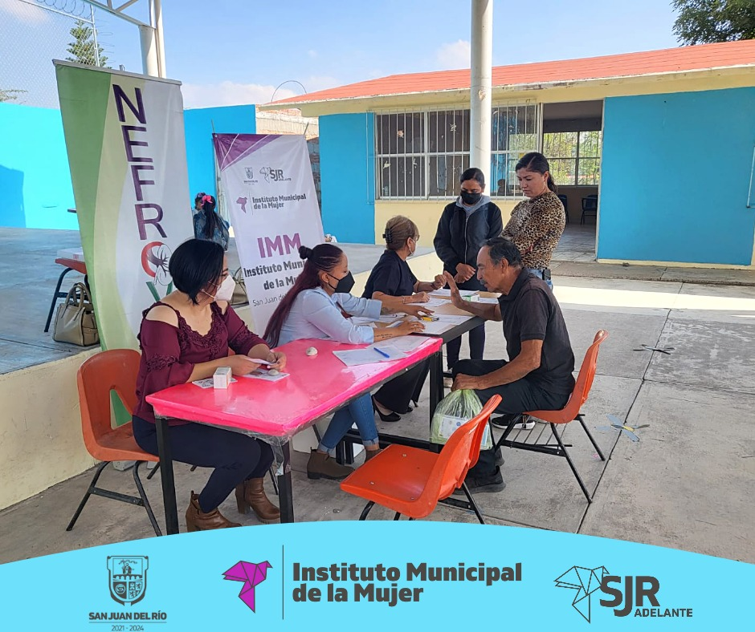
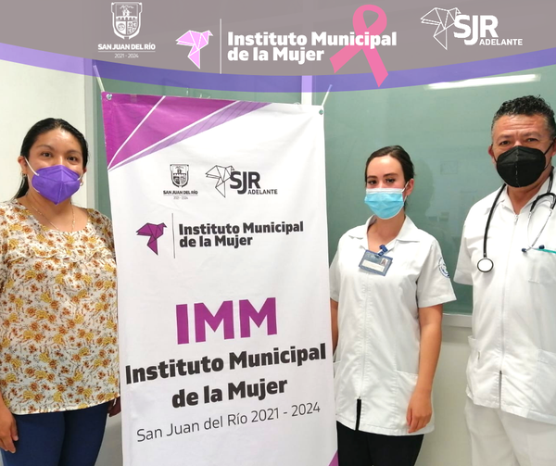
Jornada de Termografías para detectar el cáncer de mama, derivado de la vinculación de la Unidad ENSAIN (Enfermería y Salud Integral) Campus San Juan del Río con el Instituto de la Mujer en San Juan del Río.
Campaña gratuita de concientización sobre la prevención de las enfermedades renales, para padres de estudiantes de la Escuela Secundaria General Antonio Caso, en vinculación con NEFROVIDA A.C.
Jornada de Salud Renal en Coordinación con NefroVida A.C.

Slide 45
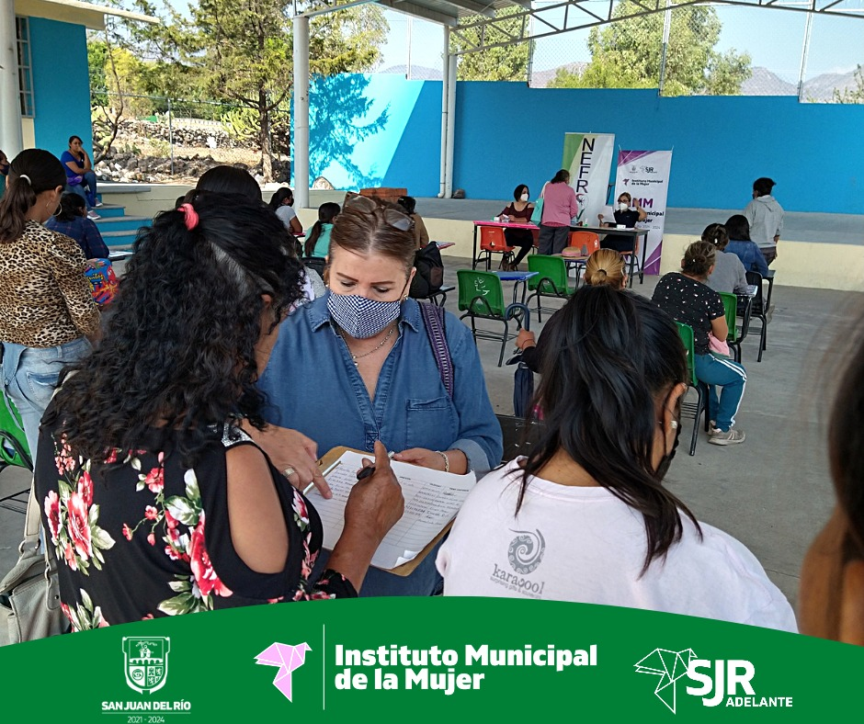
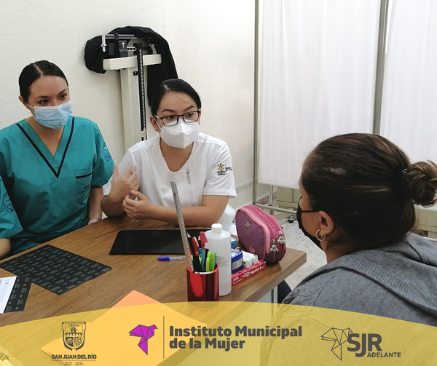
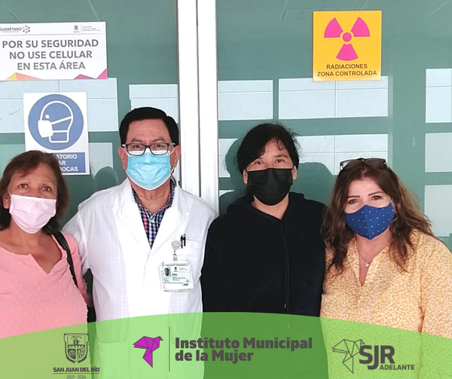
Campaña de Mastografías GRATUITAS, que se llevaron a cabo en coordinación con el Hospital General San Juan del Río, gracias al Subdirector Dr. Rubén Silva Vera por recibirnos.
Se realizó la Campaña de Papanicolau y Detección del VPH en coordinación con el Centro de Salud Urbano.
Jornada de mastografías en la comunidad El Coto.

Slide 46
CAPACITACIÓN Y DESARROLLO HUMANO
1,444 ATENCIONES
939 MUJERES
505 HOMBRES

Slide 47
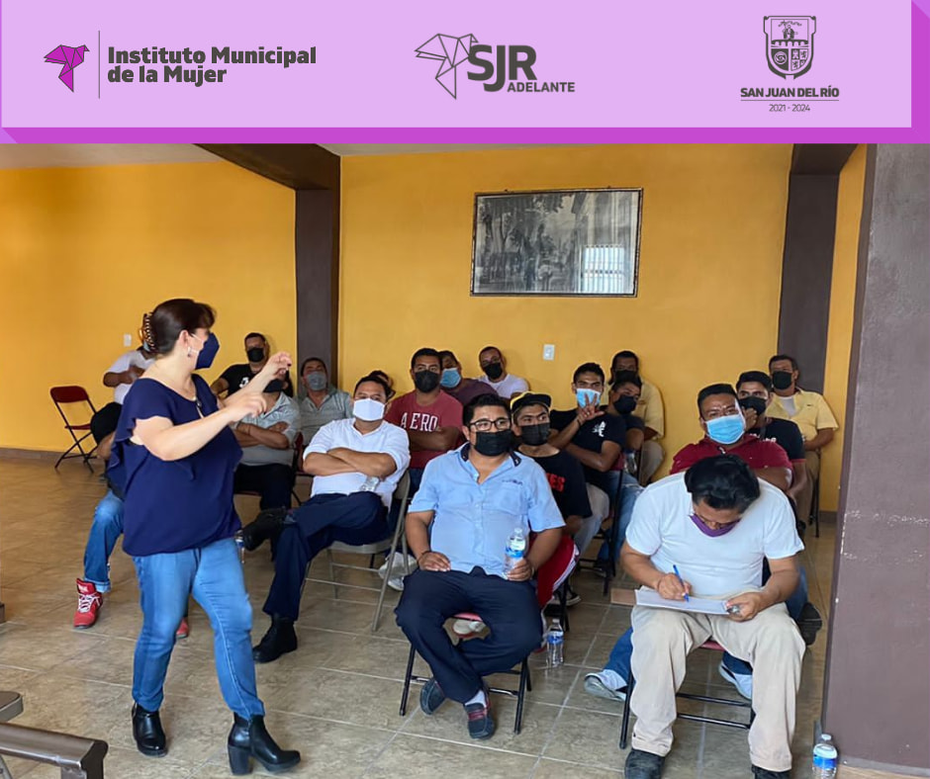
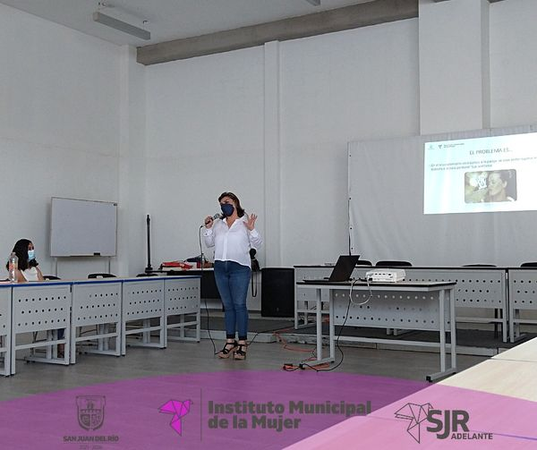
ACTIVIDAD | TEMA | LUGAR | ATENCIONES
 |  |  | M | H | TOTAL
10 Cursos | Formación en Perspectiva de Género | 9 en Oficinas del Sistema Taxivan FTEQ para Operadores del Servicio de Taxivan de CTM y FTEQ | 2 | 239 | 241
 |  | 1 en coordinación con el Área Jurídica del IMM ,en CECYTEQ La Estancia, dirigido a Personal Directivo, Administrativo y Docente del Plantel. | 22 | 8 | 30
1 Conferencia | La Violencia en el Noviazgo. | Universidad Autónoma de Querétaro, Campus San Juan del Río, Qro., dirigida a personal Administrativo. | 9 | 1 | 10

Slide 48
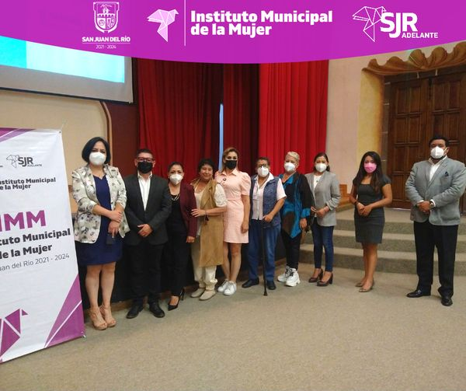
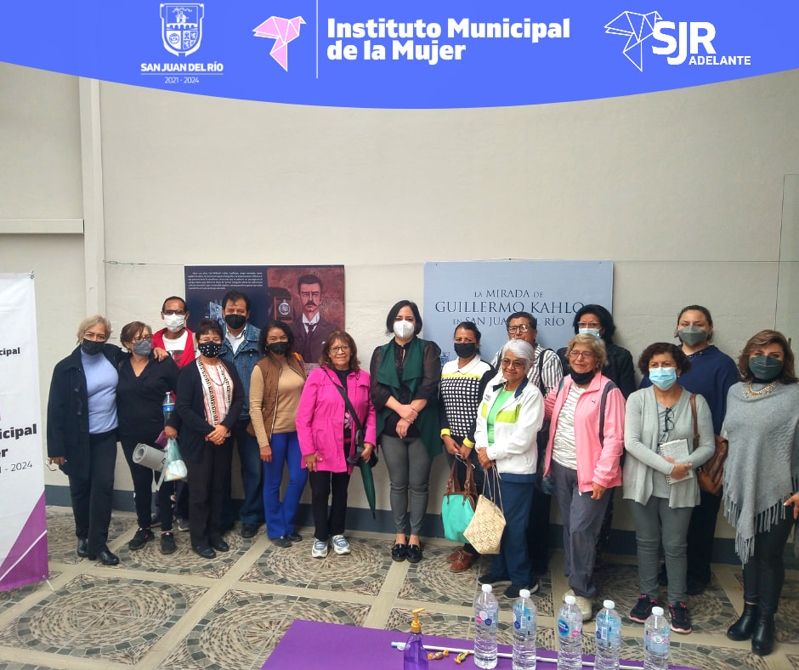
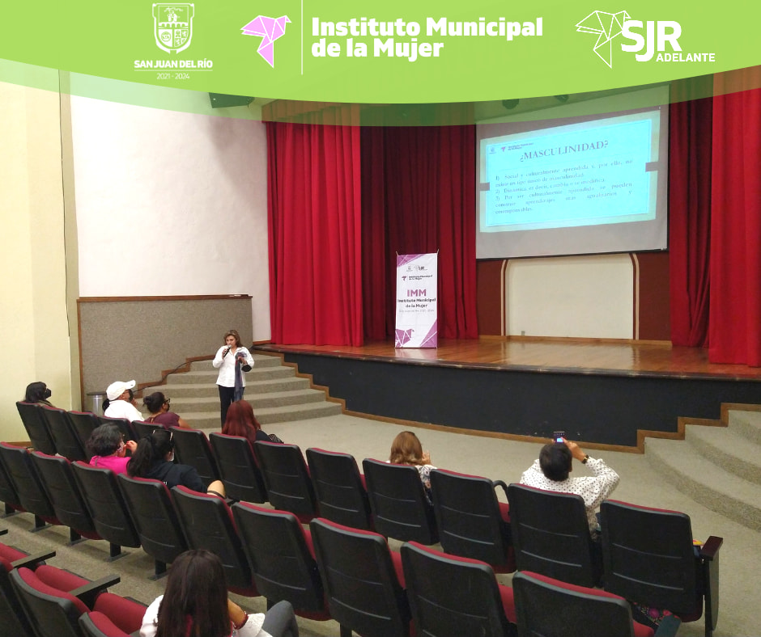
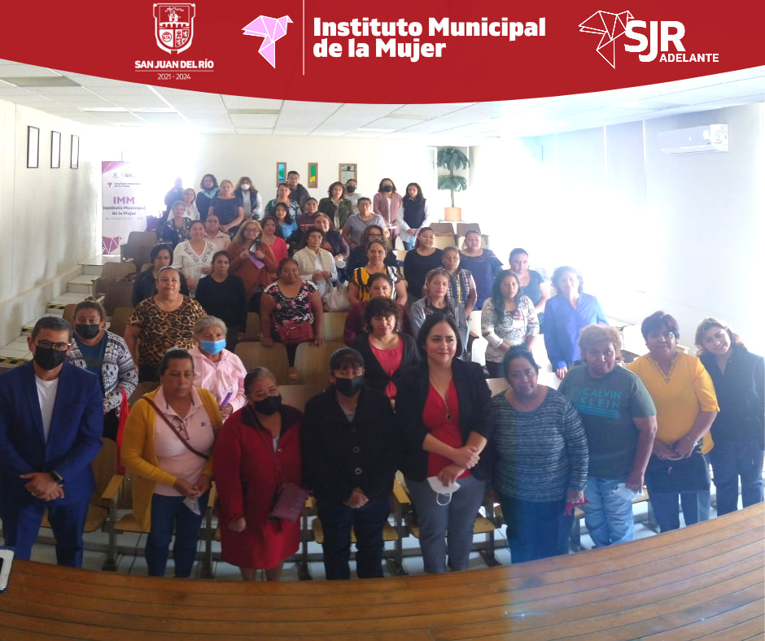
ACTIVIDAD | TEMA | LUGAR | ATENCIONES
 |  |  | M | H | TOTAL
2 Conferencias en colaboración con Mediklasser. Ponente: Dr. Manuel López Álvarez | Prevención del Cáncer de Mama | Foro San Juan Portal del Diezmo | 23 | 4 | 27
Conferencia | Nuevas Masculinidades | Foro San Juan Portal del Diezmo | 7 | 2 | 9
Conferencia | Toma de decisiones | Museo del Nacimiento | 11 | 2 | 13
Conferencia | Manejo de Emociones | CONALEP | 43 | 2 | 45

Slide 49
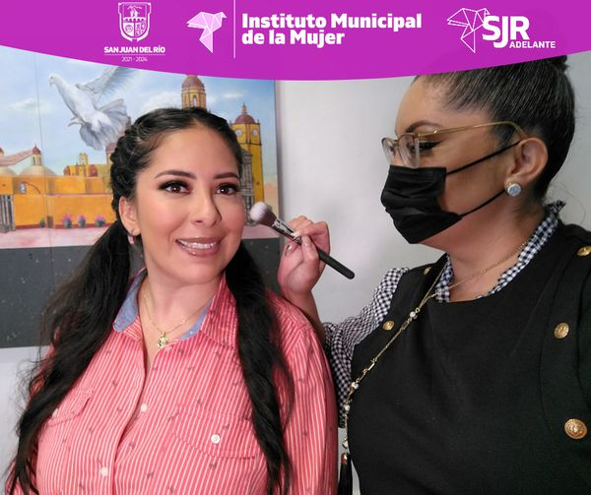
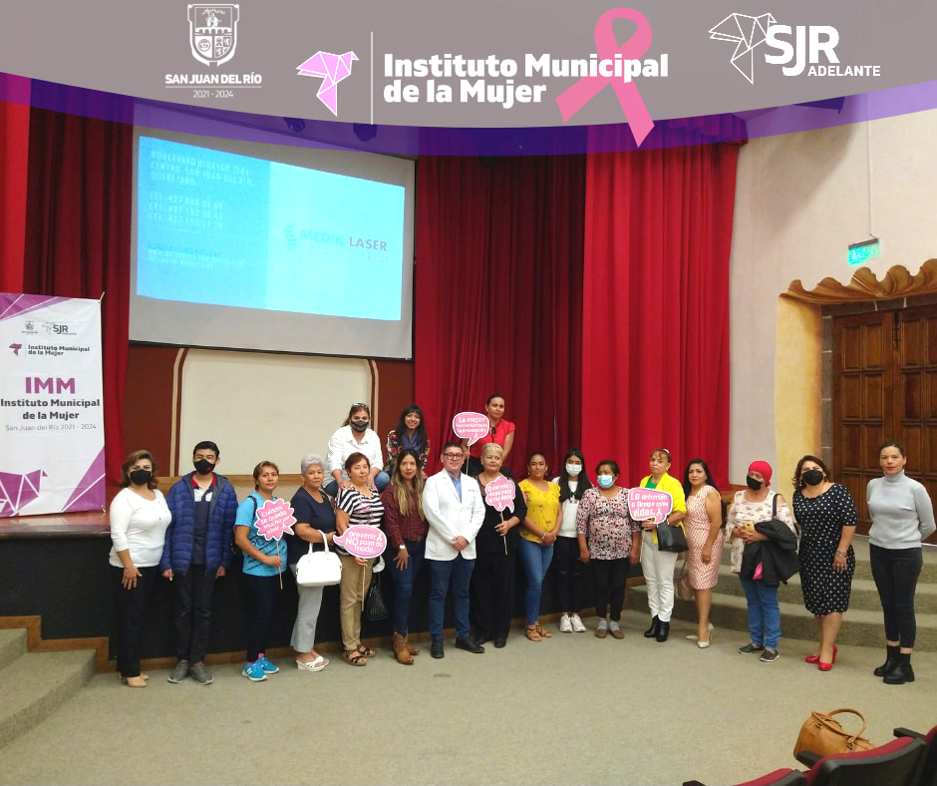
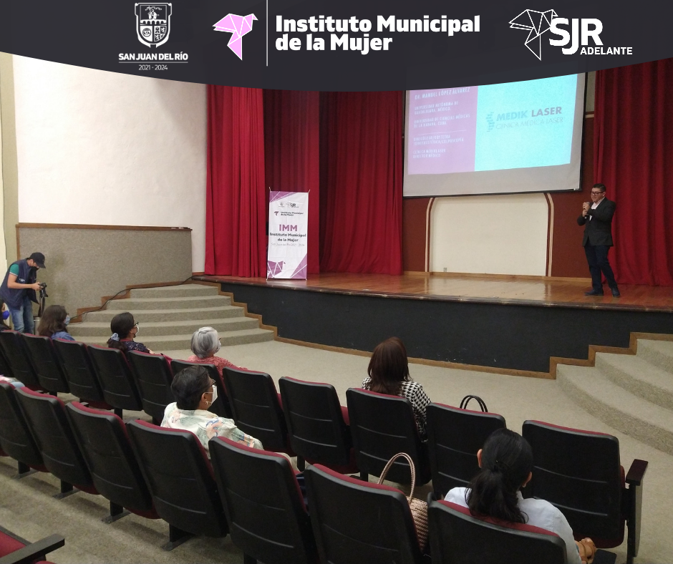
ACTIVIDAD | TEMA | LUGAR | ATENCIONES
 |  |  | M | H | TOTAL
Conferencia | Redes sociales y Ciberseguridad | Fraccionamiento Claustros del Río | 12 | 3 | 15
2 Conferencias en colaboración con “Cristina Sandoval Skin Care & Make Up” Ponente: Lcda. Ana Cristina Piña Sandoval. | Consejos para el cuidado y arreglo personal | Museo del Nacimiento y Foro San Juan Portal del Diezmo | 24 | 0 | 24
2 Conferencias en colaboración con Mediklasser. Ponente: Dr. Manuel López Álvarez | Prevención del Cáncer Cervicouterino | Foro San Juan Portal del Diezmo | 12 | 0 | 12

Slide 50
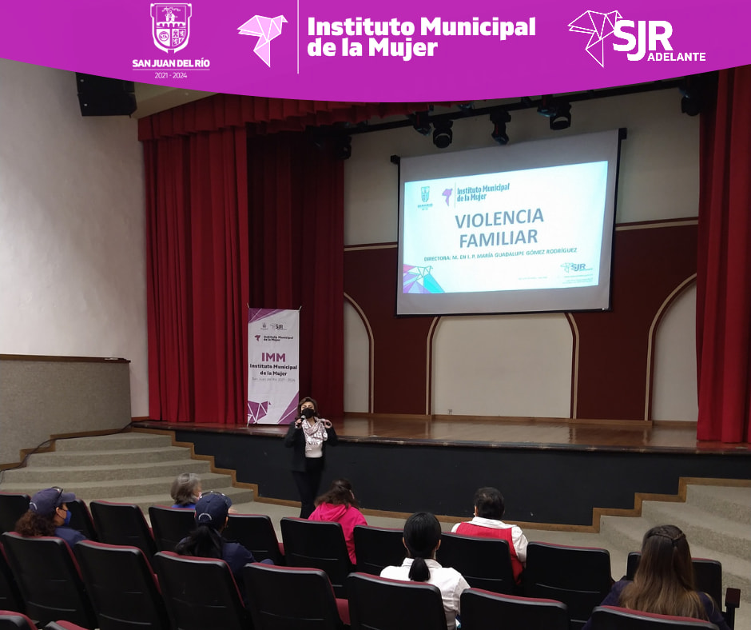
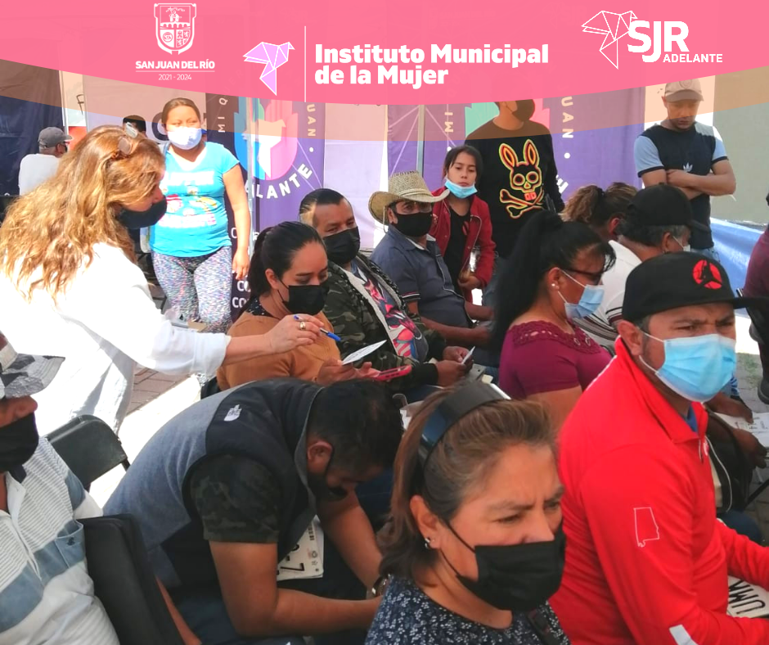
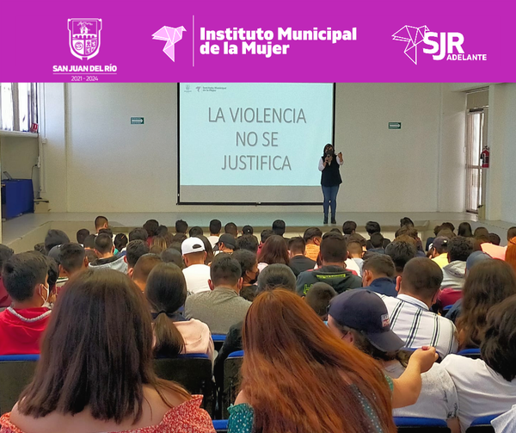
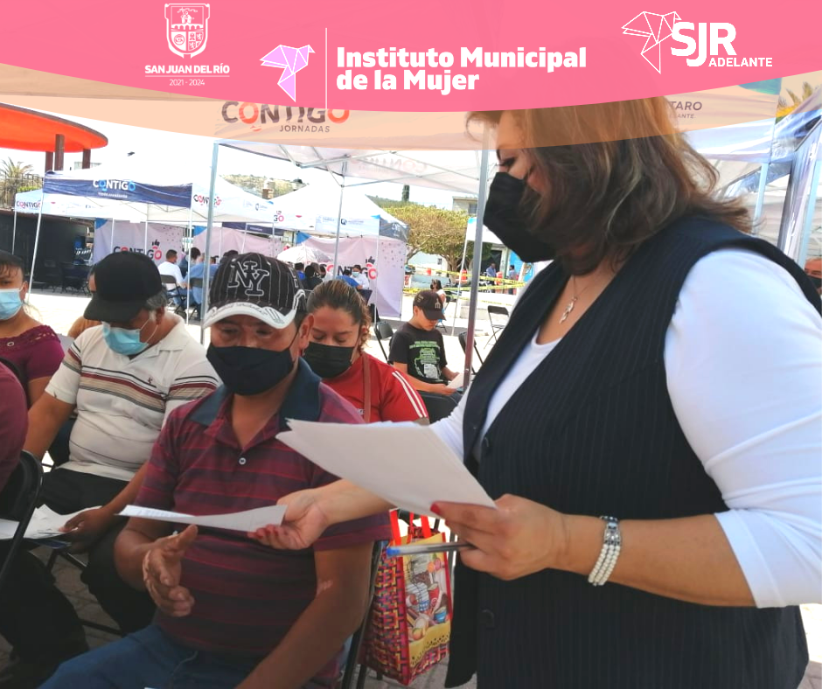
ACTIVIDAD | TEMA | LUGAR | ATENCIONES
 |  |  | M | H | TOTAL
Conferencia | Violencia Familiar y Adulto Mayor | Foro San Juan Portal del Diezmo | 12 | 0 | 12
Conferencia | Violencia de Género | Universidad Tecnológica de San Juan del Río, Qro. | 74 | 82 | 156
Jornadas Contigo. | Informes de las Áreas de Servicio del IMM. | Comunidad La Estancia. | 29 | 5 | 34

Slide 51
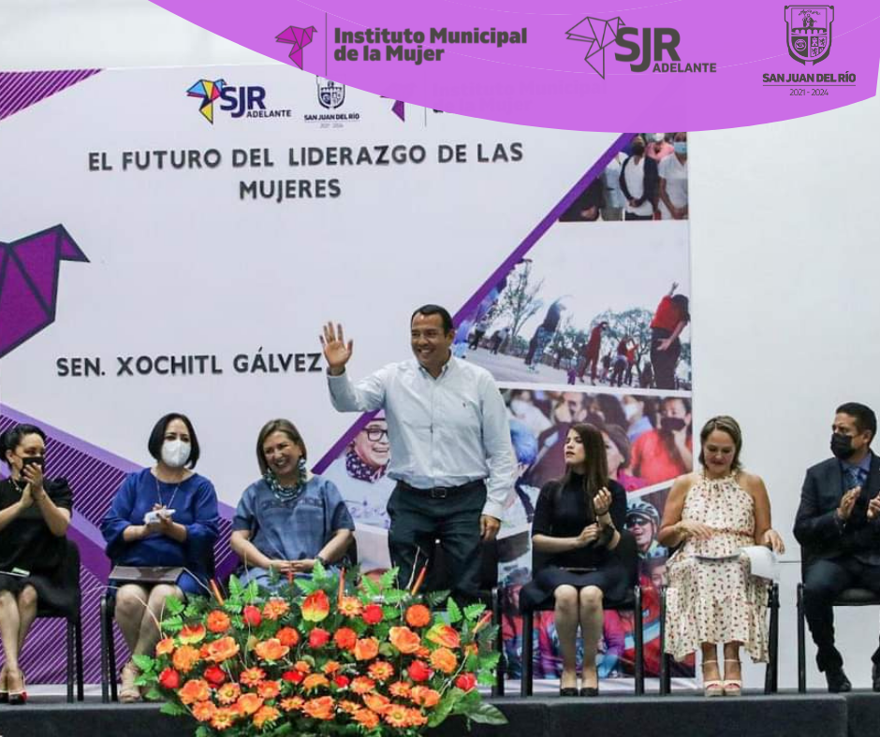
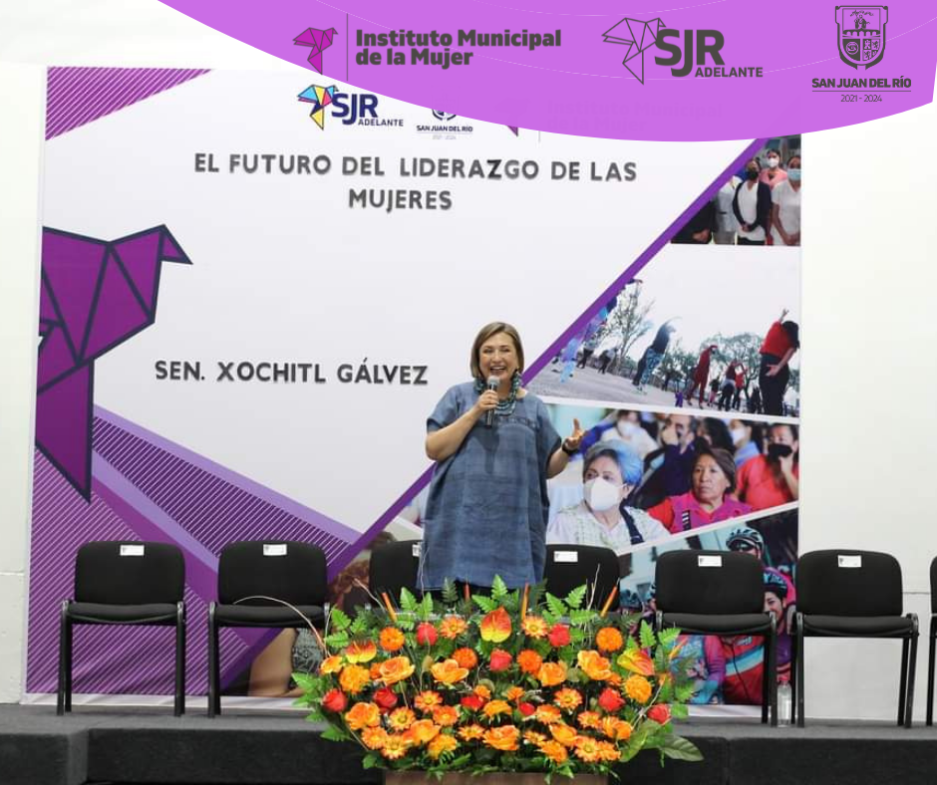
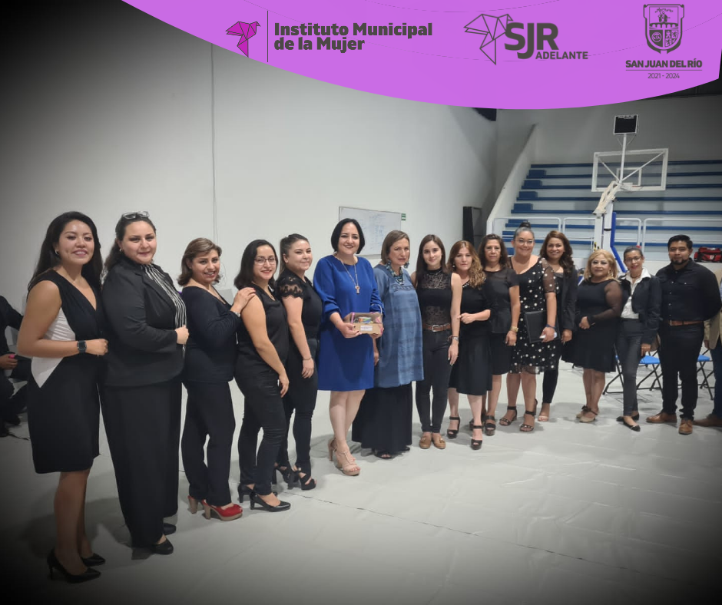
ACTIVIDAD | TEMA | LUGAR | ATENCIONES
 |  |  | M | H | TOTAL
Conferencia Magistral, Ponente: Senadora Xóchitl Gálvez Ruíz | El futuro del liderazgo de las Mujeres. | Auditorio Gimnasio de la UAQ, Campus SJR | 338 | 58 | 396

Slide 52
OTRAS ACTIVIDADES | ATENCIONES
 | M | H | TOTAL
Oficios de Convocatoria a Conferencias Magistrales | 96 | 54 | 150
Mensajes de Whatsapp para Gestiones y Convocatoria a Actividades de Feria San Juan 2022. | 36 | 12 | 48
Llamadas telefónicas para Agenda de Capacitación, Gestiones y Convocatoria a Conferencias Magistrales y a Actividades de Feria San Juan 2022. | 178 | 32 | 210
Correos electrónicos enviados | 5 | 0 | 5
Participación en el Programa “La Fuerza de la Palabra”, Radiodifusora EXA FM | - | - | -
Procesamiento de información y elaboración de Presentación didáctica para la Segunda Sesión Trimestral de Consejo del IMMSJR | - | - | -
Diseño del Proyecto para el Programa Municipal de Igualdad Sustantiva entre Mujeres y Hombres para el Municipio de San Juan del Río, Qro. | - | - | -
Elaboración del Diagnóstico de la aplicación de la Política con Perspectiva de Género de la Administración Municipal de San Juan del Río. | - | - | -
Asistencia al Curso “Calidad en el Servicio” en el Salón de Cabildo, Centro Cívico. | - | - | -
Elaboración parcial del Manual de Procedimientos del Área de Capacitación y Desarrollo Humano. | - | - | -
Reuniones con Secretaría Técnica y Dirección de Planeación Municipal para conocer el Plan Municipal de Desarrollo y elaborar la Matriz de Indicadores de Resultados del IMMSJR y del Sistema Municipal para la Igualdad Sustantiva entre Mujeres y Hombres del Municipio de San Juan del Río, Qro. | - | - | -
Elaboración de oficios de invitación para las Actividades de Feria San Juan 2022. | - | - | -
Programa de Actividades con las que el IMM participa en Programa de Feria San Juan 2022. | - | - | -
Elaboración de Código QR para el Registro de Asistencia a las Actividades con las que el IMM participa en Programa de Feria San Juan 2022. | - | - | -
Diseño del Formulario de Registro para la confirmación a las Actividades con las que el IMM participa en Programa de Feria San Juan 2022. | - | - | -
Reuniones, coordinación y gestiones con Patronato de Feria San Juan 2022. | - | - | -
Logística, Gestión y Pregiras en Sedes de Actividades IMM en Feria San Juan 2022. | - | - | -
Diseño del Rol de Comisiones del Personal del Instituto para las Actividades del Programa de Feria. | - | - | -

Slide 53
OTRAS ACTIVIDADES
Abastecimiento de Insumos para el desarrollo de las Actividades IMM en Feria San Juan 2022.
Institucionalización de Presentaciones para las Conferencias de Actividades con las que el IMM participa en Programa de Feria San Juan 2022.
Cotización y solicitud de Arreglo Floral para los Eventos magnos del día 1 de Julio en El Foro San Juan.
Constancias y Reconocimientos de Colaboración para Actividades IMM en el Programa de Feria.
Reunión con Gerencia de Biopapel Scribe.
Gestión con Presidente de Colonos de Infonavit San Cayetano y Presidente del Tianguis Las Garzas
Diplomado en Gestión Empoderamiento Político y Habilidades Gerenciales para el Funcionariado Público Municipal.
Constancias de Asistencia a las 3 Conferencias en Feria de la Salud en la Universidad Autónoma de Querétaro.
Informe Bimestral para Mesa de Seguridad Estatal y Municipal.
Diseño del Proyecto para el Programa Municipal de Igualdad Sustantiva entre Mujeres y Hombres, de Prevención y Atención de la Violencia contra las Mujeres.
Ajustes al Plan de Trabajo Del Instituto Municipal de la Mujer en San Juan del Río, Qro., “Programa Adelante las Mujeres”
Agenda de Capacitación.
Informe de Actividades Semestral del Instituto Municipal de la Mujer en San Juan del Río, Qro.

Slide 54
CONSTRUYENDO REDES
Red Mujeres Adelante | 46 participantes
Red Mujeres Adelante 2 | 20 participantes
Adelante las Mujeres IMM | 58 participantes
Adelante Mujeres El ROSARIO | 16 participantes
Red Mujeres Adelante 1 | 57 participantes
Adelante Mujeres El Coto | 25 participantes
Red Mujeres Feria 2022 | 73 participantes
295 Personas participantes de Grupos de Whatsapp

Slide 55
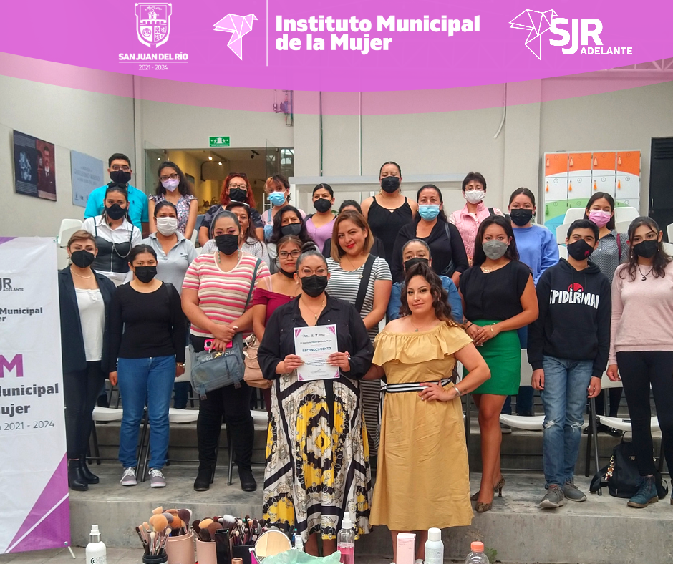
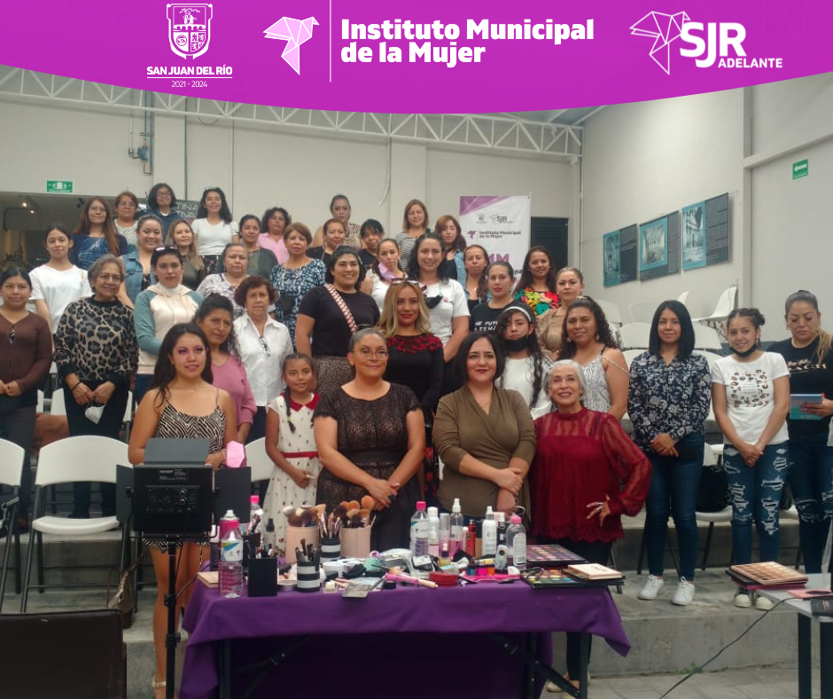
ACCIONES DENTRO DE CONSTRUYENDO REDES
95 ASISTENTES

Slide 56

FIRMA DE CONVENIOS
CECATI NO. 22
El objeto del convenio es establecer las bases para la coordinación entre “LAS PARTES”, a fin de llevar a cabo acciones, proyectos y/o acuerdos tendientes a promover la igualdad sustantiva entre mujeres y hombres y contribuir en la eliminación de todo tipo de violencia contra las mujeres y la transversalización de la perspectiva de género, “El Plantel” se compromete a proporcionar a los instructores; quien se encargará de impartir el proceso de enseñanza-aprendizaje de los cursos solicitados, de acuerdo a los planes y programas oficiales establecidos por la Dirección General de Centros de Formación para el Trabajo; “El Plantel” establece: para que el aspirante sea inscrito en los cursos que se imparten en las acciones de capacitación, deberá cumplir con los siguientes requisitos:
Tener edad mínima 15 años hombres y mujeres
Saber leer y escribir
Presentar copia fotostática del acta de nacimiento
Presentar copia fotostática del comprobante de estudios.
Presentar copia fotostática del CURP
Cubrir cuota de inscripción de $260.00 (Doscientos sesenta pesos 00/100 M.N.) por curso de capacitación.

Slide 57
FIRMA DE CONVENIOS
UNIDAD DE TRANSPARENCIA DEL MUNICIPIO.
Busca la colaboración entre ambas partes para el desarrollo coordinado de las actividades para las que han sido creadas y fortalecer mutuamente el desarrollo de las mismas.
El objeto de este Convenio General de Colaboración es establecer las bases de colaboración y cooperación entre “LAS PARTES” para que lleven a cabo, de conformidad, la planeación y ejecución de actividades y estrategias dirigidas a la promoción de la cultura de la transparencia, acceso a la información pública gubernamental, la transparencia proactiva, los datos abiertos y la protección de datos personales, que a cada una de ellas, en el ámbito de sus respectivas competencias, corresponda llevar a cabo de conformidad con la normativa aplicable, tales como lo establecido en el artículo 45 de la Ley General de Transparencia y Acceso a la Información Pública

Slide 58
ENCUESTA DE SATISFACCIÓN
 | EXCELENTE | BUENO | REGULAR | MALO | TOTAL
EL TRATO DEL PERSONAL QUE LE ATENDIÓ FUE: | 1378 | 177 | 5 | 0 | 1560
EXCELENTE | 88.33%
BUENO | 11.34%
REGULAR | .32%
MALO | 0%

Slide 59
ENCUESTA DE SATISFACCIÓN
 | EXCELENTE | BUENO | REGULAR | MALO | TOTAL
EL TIEMPO EN QUE LE ATENDIMOS FUE: | 1165 | 372 | 23 | 0 | 1560
EXCELENTE | 74.67%
BUENO | 23.84%
REGULAR | 1.47%
MALO | 0%

Slide 60
ENCUESTA DE SATISFACCIÓN
 | EXCELENTE | BUENO | REGULAR | MALO | TOTAL
EL SERVICIO QUE RECIBIO FUE EL QUE ESPERABA?: | 1278 | 271 | 10 | 1 | 1560
EXCELENTE | 81.92%
BUENO | 17.37%
REGULAR | .64%
MALO | .064%

Slide 61
ENCUESTA DE SATISFACCIÓN
 | EXCELENTE | BUENO | REGULAR | MALO | TOTAL
Si visitó las instalaciones, como las considera en cuanto a limpieza, organización, iluminación: | 1198 | 339 | 22 | 1 | 1560
EXCELENTE | 76.79%
BUENO | 21.73%
REGULAR | 1.41%
MALO | .064%

Slide 62
PARTICIPACIÓN EN JORNADAS CONTIGO
LUGAR | ACTIVIDAD
La Estancia | Informes de los Servicios gratuitos del IMMSJR a 34 personas.
Unidad Deportiva Maquio. | Informes de los Servicios gratuitos del IMMSJR a 27 personas.

Slide 63

PARTICIPACIÓN DEL IMMSJR EN
ACTIVIDADES DE FERIA SAN JUAN 2022

Slide 64
INSTITUTO MUNICIPAL DE LA MUJER EN SAN JUAN DEL RÍO, QRO.
AVANCE DE ALGUNAS ACTIVIDADES EN JULIO 2022

Slide 65
INSTITUTO ITINERANTE
ADELANTE LAS MUJERES

Slide 66
PARTICIPACIÓN DEL INSTITUTO ITINERANTE MI QUERIDO SAN JUAN
LUGAR | ACTIVIDAD | DIRIGIDA A
Puerta Palmillas. | Informes de los Servicios gratuitos del IMMSJR. | Asistentes de la Comunidad interesados (9 personas beneficiadas).
 | Por Convenio de Colaboración con el Instituto: Personal del INEA proporcionó informes para iniciar o concluir estudios de alfabetización, primaria y secundaria. Personal del CECATI No. 22, informó sobre los Cursos para el autoempleo, que por convenio con el IMMSJR, pueden acceder a bajo costo. Feria de la Salud (médico general, examen visual, toma de signos vitales y estudio de la glucosa), en Coordinación con Medik Laser. Asesoría Jurídica. | Asistentes de la Comunidad interesados.
Auditorio de Infonavit San Cayetano | Informes de los Servicios gratuitos del IMMSJR. | Asistentes de la Comunidad interesados (14 personas beneficiadas).

Slide 67
INSTITUTO ITINERANTE
LUGAR | ACTIVIDAD | DIRIGIDA A
Senegal de las Palomas. | Informes de los Servicios gratuitos del IMMSJR. | Red de Mujeres de la Comunidad (7 personas).
 | Plática “Ciberseguridad, Ley Olimpia e Impacto Emocional” | 90 Estudiantes de la Secundaria Tercer Milenio.
Cerro Gordo | Conferencia “Prevención del Cáncer de Mama y Cervicouterino” en colaboración con el Dr. Manuel López Álvarez, por Convenio de Colaboración. | Asistentes de la Comunidad interesados (22 personas beneficiadas).
 | Feria de la Salud (examen visual, toma de signos vitales y estudio de la glucosa), en Coordinación con Medik Laser | Asistentes de la Comunidad interesados (28 personas beneficiadas).
 | Recepción de documentos para la gestión de Estudios gratuitos de Mastografía y Papanicolaou. Entrega de Pases para estudios clínicos y consultas médicas de especialidad en Instituciones privadas por aplicación de por Convenio de Colaboración. | Asistentes de la Comunidad interesados (28 personas beneficiadas).

Slide 68
INSTITUTO ITINERANTE
ADELANTE LAS MUJERES
Próxima actividad del Instituto Itinerante:
Jueves 11 de Julio de 2022
Oficinas de la Delegación
Santa Cruz Nieto

